Slide 1

Муниципальное дошкольное образовательное учреждение
«Детский сад № 24»
Презентационный материал викторины - мастер класса по ПДД
«Правила дорожные верные, надежные».
Воспитатель высшей квалификационной категории
Камышова Галина Ивановна

Slide 2
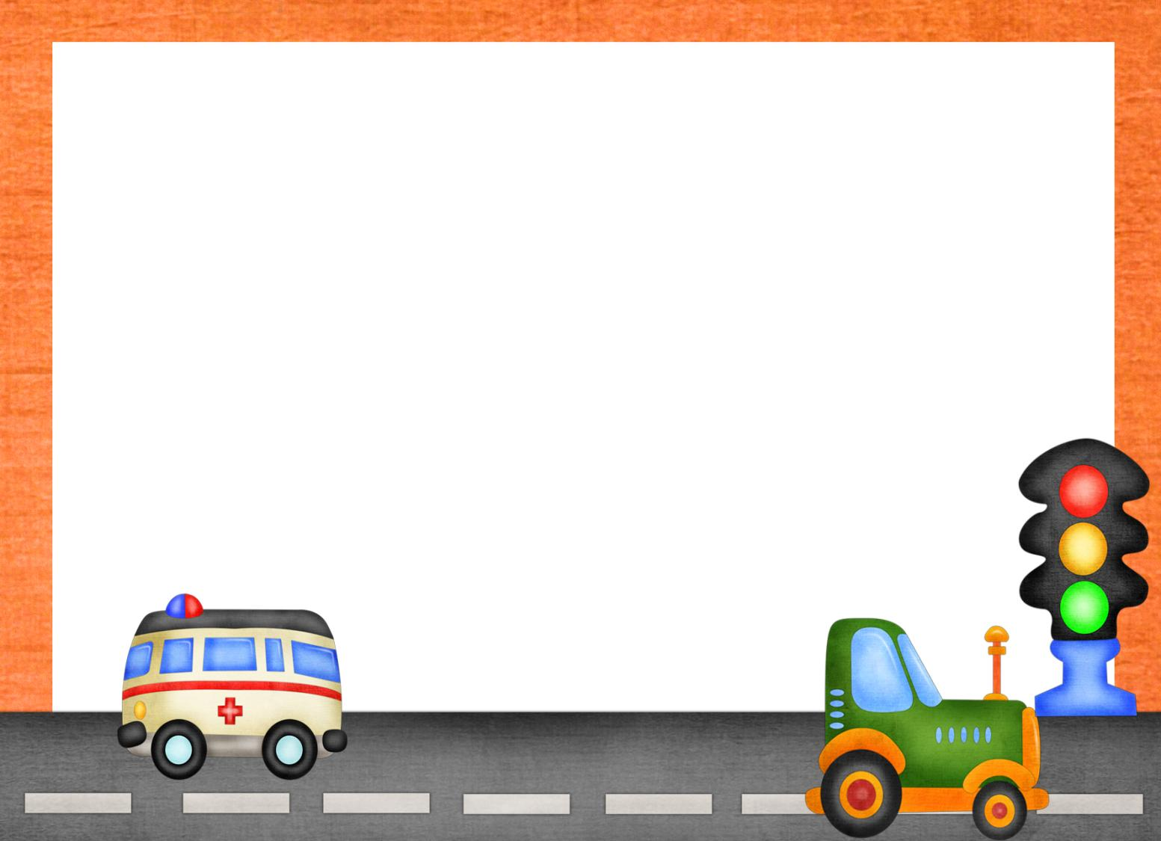
Причины детского дорожно- транспортного травматизма:
Переход дороги в неположенном месте.
Игры на проезжей части и возле нее.
Катание на велосипеде, роликах, других самокатных средствах по проезжей части дороги.
Невнимание к сигналам светофора.
Выход на проезжую часть из-за стоящих машин, сооружений, зеленых насаждений и других препятствий.
Неправильный выбор места перехода дороги при высадке из транспорта. Обход транспорта спереди или сзади.
Незнание правил перехода перекрестка.
Бегство от опасности в потоке движущегося транспорта.

Slide 3
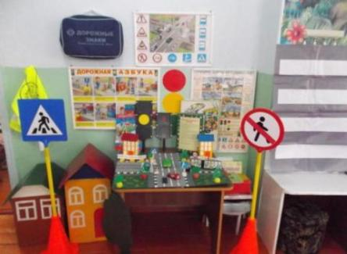
Цели и задачи
Объединения усилий педагогов в обучении детей правилам безопасного поведения на дорогах и профилактики ДТП с участием детей.
- совершенствование практических навыков, необходимых при формировании у дошкольников правил безопасного поведения на дорогах.
- достижение максимального взаимодействия и взаимопонимания в вопросах профилактики ДТП в образовательном процессе
- познакомить коллег с историей развития Правил дорожного движения;
- способствовать обобщению знаний ПДД;
- предложить применять современные формы организации совместной деятельности, направленные на обучение детей дошкольного возраста по ПДД.

Slide 4
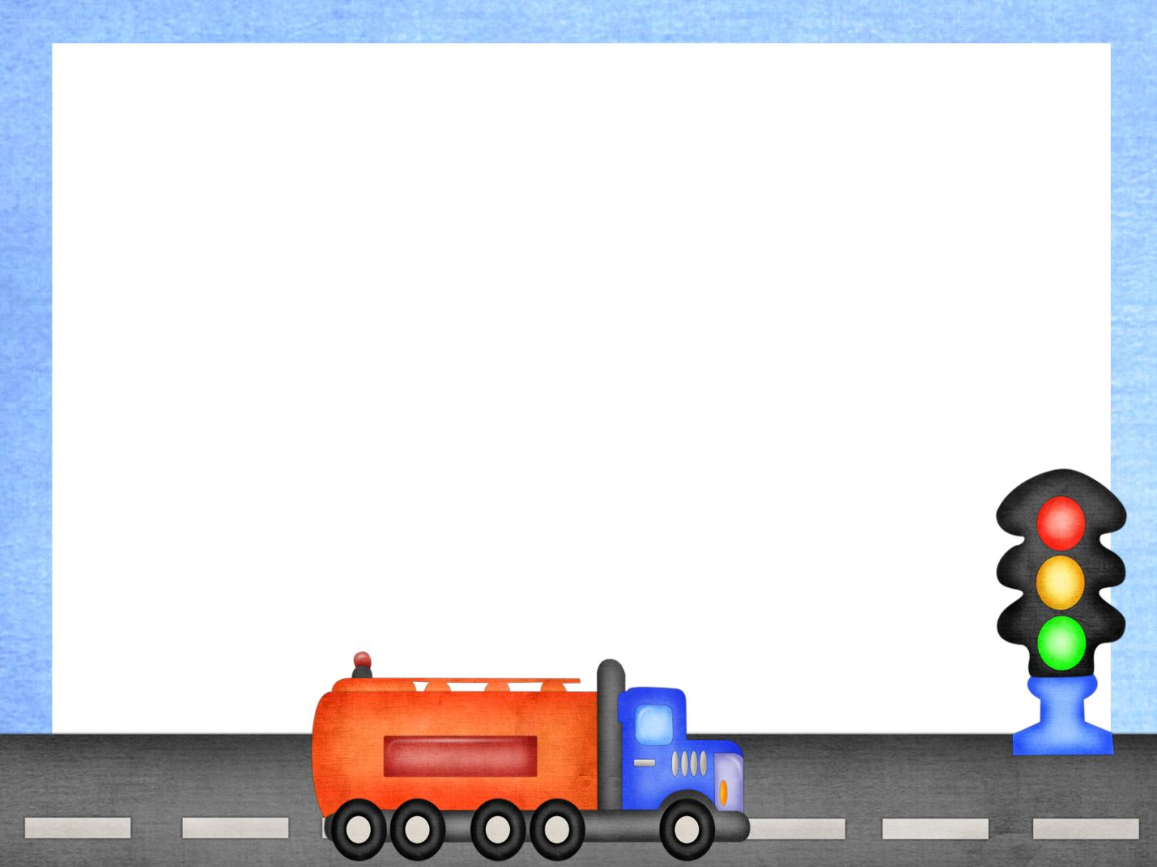
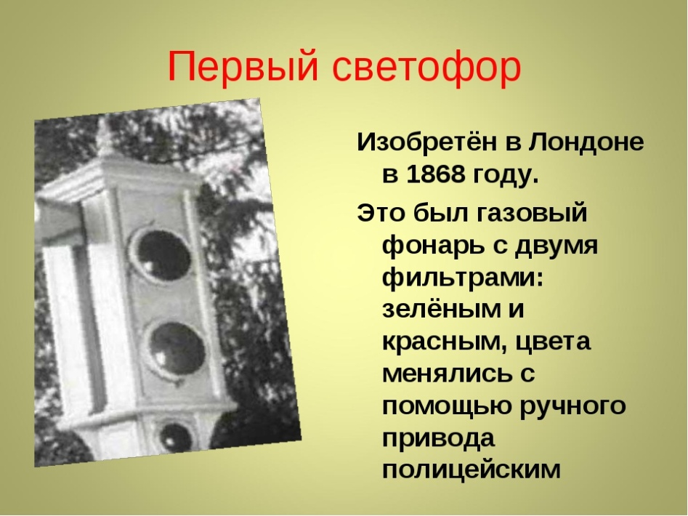
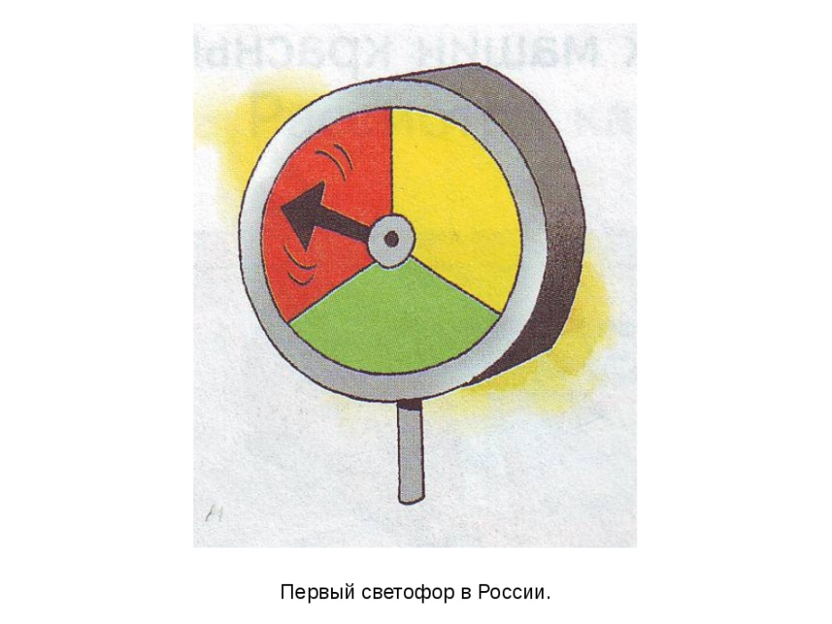
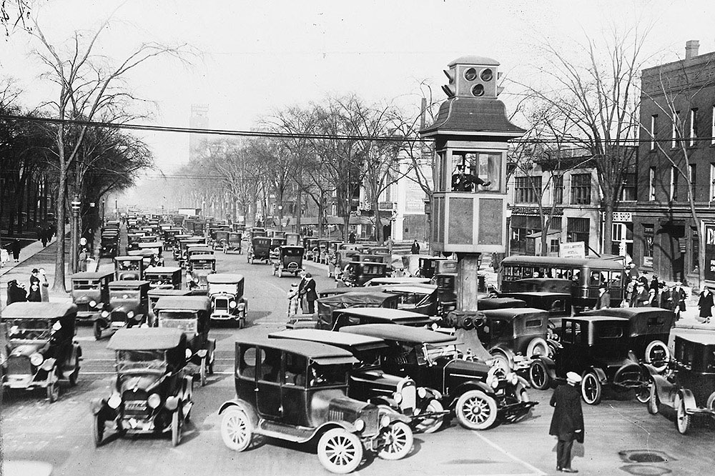
остановка «Историческая»

Slide 5
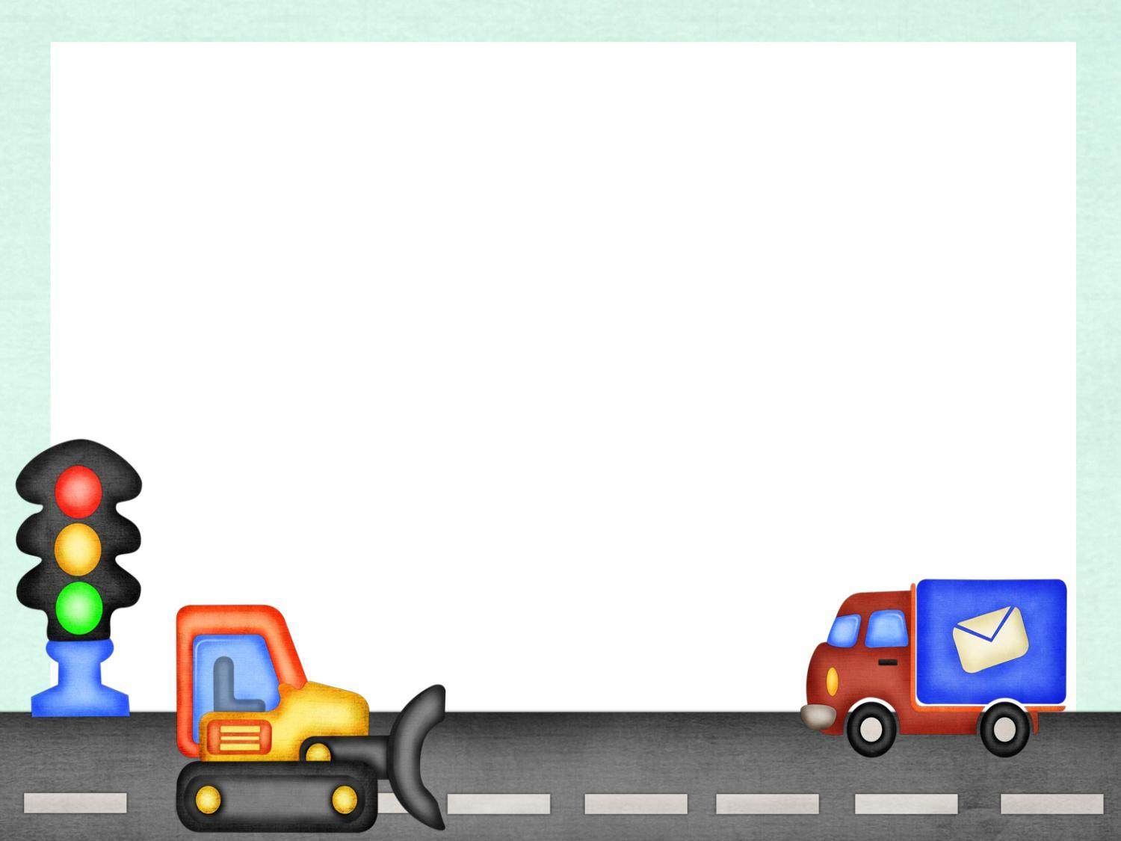


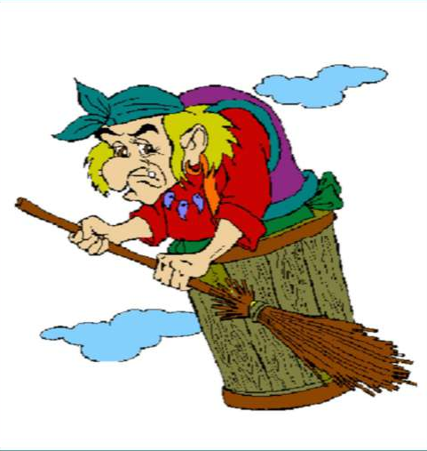

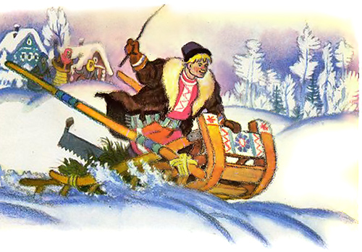
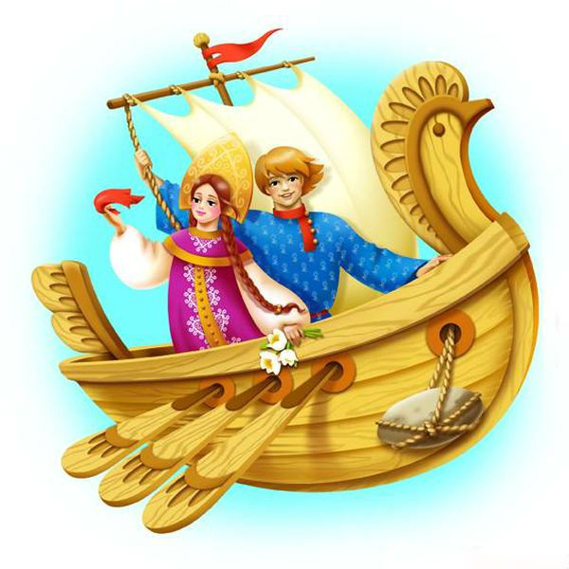
остановка «Сказочная»

Slide 6
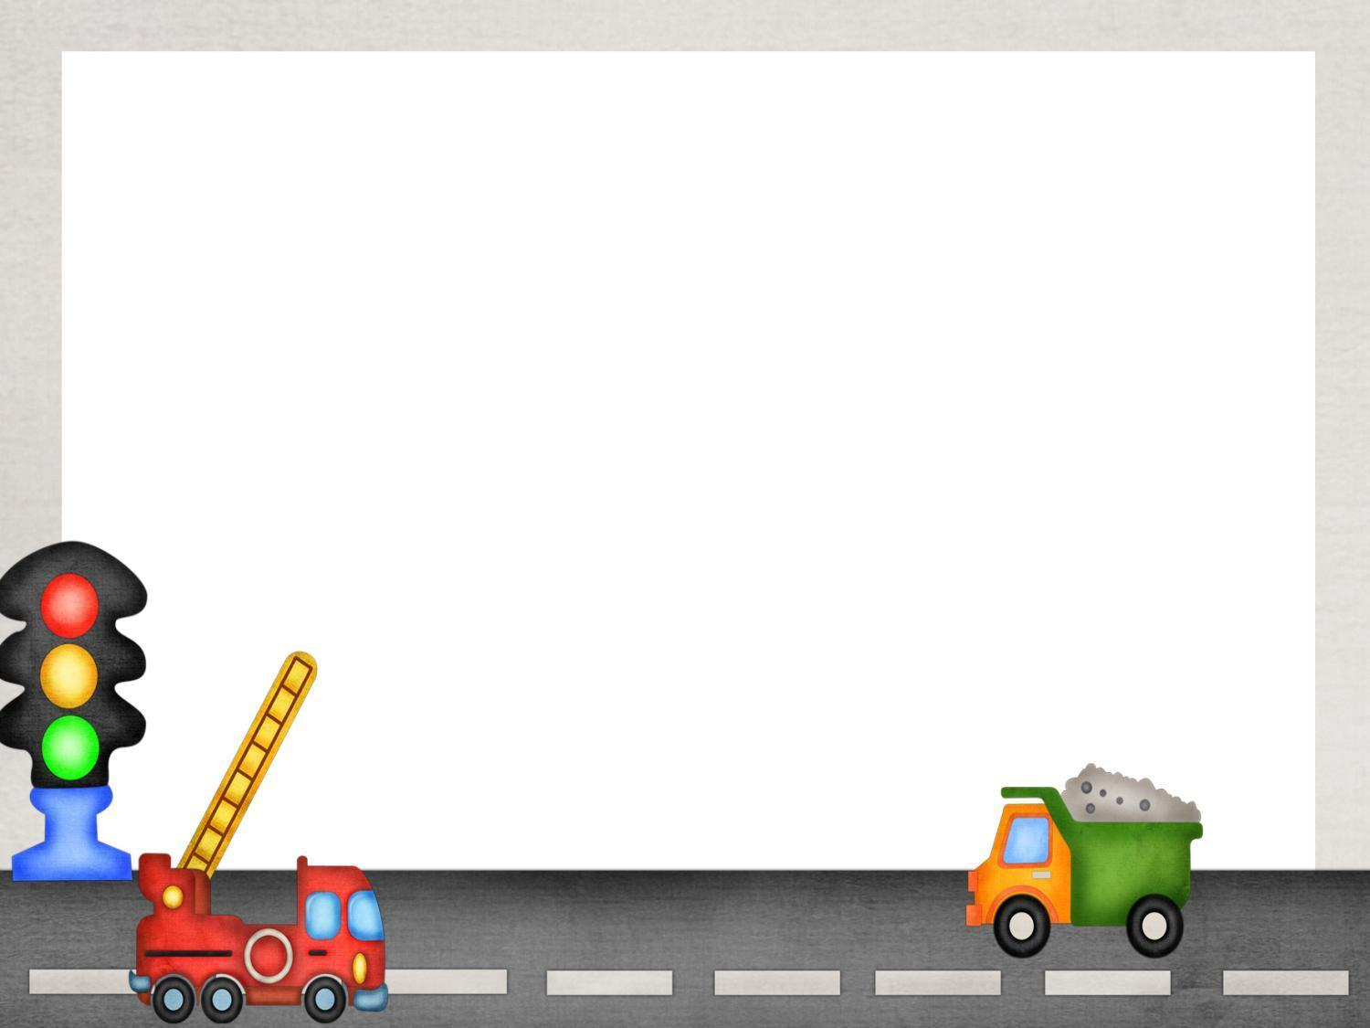
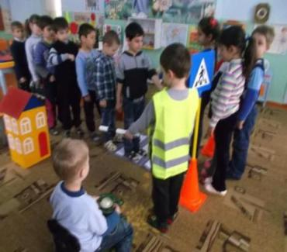
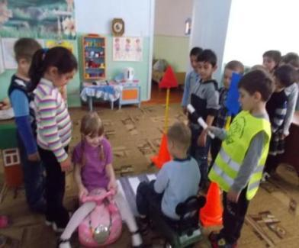

Slide 7
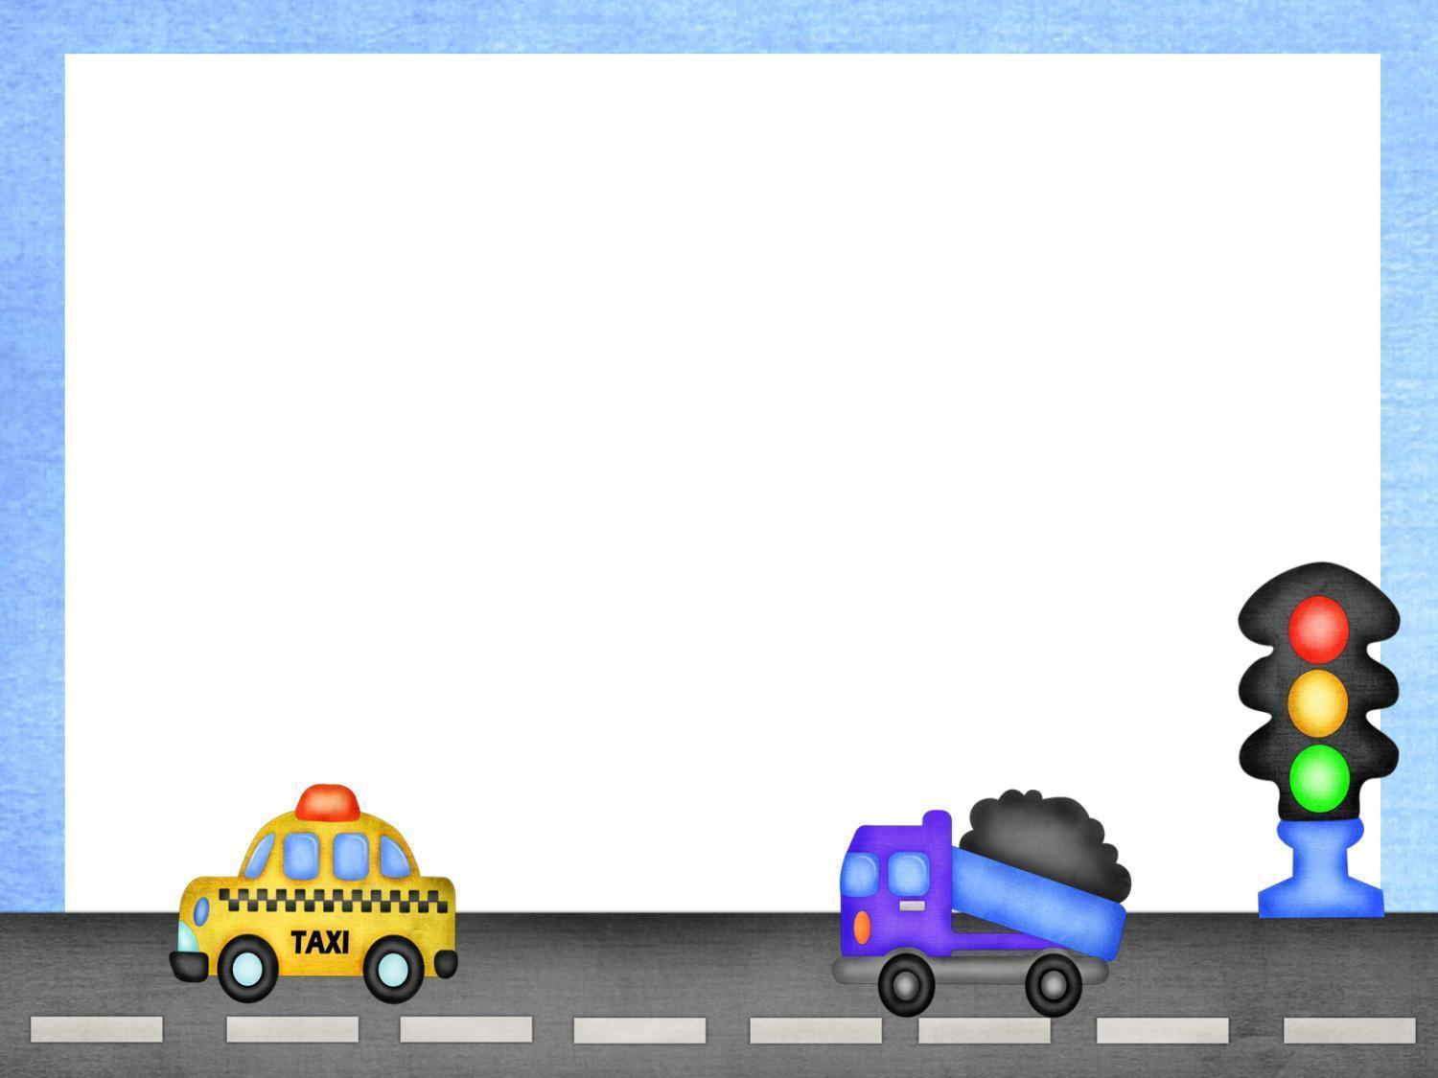
остановка « Дорожный лабиринт»

Slide 8
СПАСИБО ЗА ВНИМАНИЕ!

